Slide 1
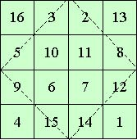
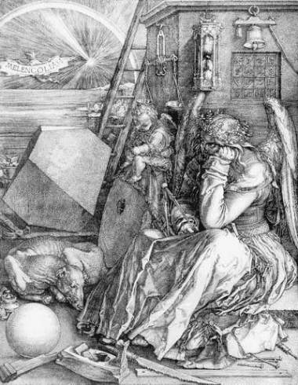
Дидактическая игра «Магический квадрат»
Автор: Ларионова Ирина Михайловна,
учитель биологии и экологии
МОУ «Медновская СОШ»
Тверская область
2015

Slide 2
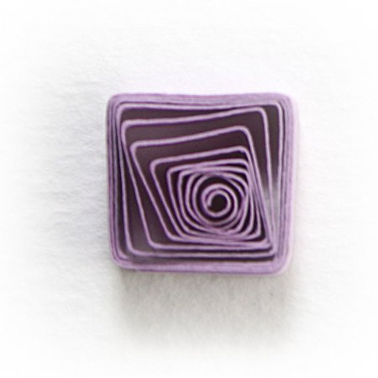
Цель игры:
1.Проверить эрудицию.
2.Проверить информированность.
3.Проверить знания учащихся.

Slide 3
Правила игры
Для проведения игры необходимо начертить квадрат и разбить его на 16 клеток (4х4). В клетках проставить буквы в алфавитном порядке построчно, слева направо, как показано на рисунке.
Данные буквы – от «А» до «Р» соответствуют 16 вопросам, ответы на которые пронумерованы числами от 1 до 16. В ходе игры эти числа необходимо вписывать в клеточки с буквами, обозначающими соответствующий вопрос. При правильном заполнении сумма чисел в каждом из горизонтальных и вертикальных рядов квадрата будет составлять одно и то же число – 34.
А | Б | В | Г
Д | Е | Ж | З
И | К | Л | М
Н | О | П | Р

Slide 4
Дидактическая игра «Магический квадрат»
А | Б | В | Г
Д | Е | Ж | З
И | К | Л | М
Н | О | П | Р

Slide 5
Питание животных
Вопросы
А. Организмы, употребляющие готовые органические вещества – это.
Б. У каких животные есть пищеварительная система?
В. Назовите организм, который может быть как растением, так и животным?
Г. Ястреб это животное, какое?
Д. Как называются животные, питающиеся только растительной пищей?
Е. Где начинается процесс пищеварения у животных?
Ж. Хищники среди насекомых – это?
З. Самая крупная железа организма?
И. Животные, употребляющие в пищу трупы животных – это?
К. Какой кишечник у растительноядных животных?
Л. Складки кишечника покрыты бесчисленными выростами – это?
М. Животные, использующие в пищу других животных, называются?
Н. Какие организмы проникают в организм хозяина?
О. Как называется ткать, которой выстланы стенки пищеварительного тракта?
П. Как называются животные, которые питаются растениями и животными?
Р. Что помогает хищным животным добывать себе пищу?

Slide 6
Ответы
1 | Ротовая полость | 9 | Зрение
2 | Хищное | 10 | Гетеротрофы
3 | Животные-паразиты. | 11 | Печень
4 | Длинный | 12 | Хищными
5 | Падальщики | 13 | Микроворсинки
6 | Стрекозы | 14 | Эпителиальная
7 | Зеленая эвглена | 15 | Млекопитающие
8 | Всеядные | 16 | Травоядные

Slide 7
Правильный «Магический квадрат»
А 10 | Б 15 | В 7 | Г 2
Д 16 | Е 1 | Ж 6 | З 11
И 5 | К 4 | Л 13 | М 12
Н 3 | О 14 | П 8 | Р 9

Slide 8
Список литературы и Интернет-ресурсы:
Дмитриев Ю.Д. Соседи по планете. Птицы. – М.: детская литература, 2004.
Тюрикова И.В. и др. Своя игра. 3-я и 8-я книги для умных. – М.: Терра-книжный клуб, 2006.
Тарасов А.А. Ботаника. Зоология. Химия. – Смоленск: Русич, 1999.
Акимушкин И. Мир животных. Птицы. – М.: Мысль, 2005.
Пономарева И.П. Биология. Растения. Грибы. Бактерии. – М.: Вентана-граф, 2004.
http://pda.delphimaster.net/?id=1303971325&n=3
http://blogs.mail.ru/mail/med-sestr/58D565240944568F.html
http://www.tulatalker.ru/?act=Print&client=html&f=88&t=58842
http://900igr.net/kartinki/geometrija/Kvadrat/012-V-ejo-pravom-verkhnem-uglu-razmeschjon-magicheskij-kvadrat-4-porjadka.html
http://www.oracle-today.ru/articles/24833/

